Slide 1
Gestão de Tecnologia da Informação
Alessandro Cruvinel Machado de Araújo
Mestre em Ciência da Computação pela UFPE
Graduado em Ciência da Computação pela UFG
Professor da UFG
Gestor de TI do Governo do Estado de Goiás
Gerente de TI da SEFAZ/GO
Gerência projetos de e equipes de TI a mais de 15 anos
Certificado em PMP, ITIL e COBIT

Slide 2
Tecnologia da Informação
Tecnologia da informação se refere ao conjunto dos recursos tecnológicos e computacionais para a geração e uso da informação.
Esta fundamentada nos seguintes componentes:
Hardware e seus componentes
Software e seus recursos
Sistemas de telecomunicações
Gestão de dados e informações
Inúmeras pessoas com perfis muito específicos
Diversos serviços

Slide 3
Realidade de TI na Última Década
Pressão crescente no uso de tecnologias nas estratégias de negócios
Crescentes demandas e complexidade dos ambientes de TI
Comunicação deficiente com as áreas de negócios
Vista como centro de altos custos
Níveis de serviço sempre insatisfatórios

Slide 4
O que os usuários esperam da TI
Projetos dentro do prazo e orçamento;
Alinhamento com o negócio;
Disponibilidade das aplicações;
Disponibilidade da infra-estrutura;
Capacidade de expansão do negócio;
Rapidez na resolução de incidentes e serviços.

Slide 5
Gestão Estratégica de TI
A complexidade do contexto atual obriga que as organizações deixem de tratar a TI como um problema tecnológico que precisa de soluções tecnológicas.
TI deve ser vista como uma oportunidade para responder aos constantes desafios de negócio das organizações.
Atualmente, a TI tem papel fundamental no apoio às organizações, pois além das questões meramente operacionais, ela auxilia na elaboração e execução das estratégias organizacionais.
Há menos de uma década, o principal objetivo da TI era agilizar o tempo e o esforço na execução de tarefas antes realizadas manualmente;
As novas ferramentas de TI possibilitaram as organizações a usufruir de um novo potencial, visando a melhoria da eficácia, como apoio no desenvolvimento e aplicação de Estratégias Empresariais.

Slide 6
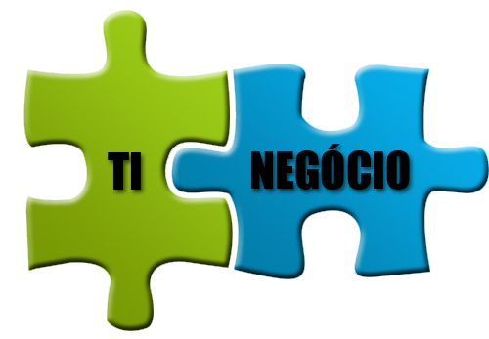
Governança de TI
“Governança de TI é um conjunto de práticas, padrões e relacionamentos estruturados, assumidos por executivos, gestores, técnicos e usuários de TI de uma organização, com a finalidade de garantir controles efetivos, ampliar os processos de segurança, minimizar os riscos, ampliar o desempenho, otimizar a aplicação de recursos, reduzir os custos, suportar as melhores decisões e consequentemente alinhar TI aos negócios.” (PERES, João R.)

Slide 7
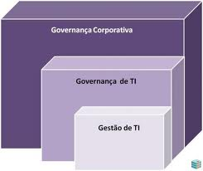
Posicionamento da Governança de TI

Slide 8
O ciclo da Governança de TI
Planejamento estratégico de TI
Controle e operação dos serviços de TI
Monitoramento e avaliação
Direcionamento estratégico para a TI

Slide 9
Direcionamento estratégico para a TI
Planejamento estratégico da organização direcionara as ações de TI
Diretrizes para:
Planejamento priorizações de ações e projetos de TI
Terceirização de serviços
Gestão do portfólio de projetos
Gestão dos serviços de TI
Priorização da alocação orçamentária
Contratação de bens e serviços de TI
Avaliação do desempenho

Slide 10
Planejamento estratégico de TI
Contempla objetivos, indicadores, metas, ações e projetos de TI alinhados aos objetivos do planejamento estratégico organizacional.
Define a alocação dos recursos orçamentários
Defini os mecanismos de acompanhamento das metas estabelecidas
Deve ser formalmente estabelecido e divulgado para a organização
Estabelece o portfólio dos projetos de TI
Normalmente formalizado através de um Plano Diretor de TI

Slide 11
Controle e operação dos serviços de TI
Deve ser baseada nas práticas de ITIL
Estabelece um catalogo dos serviços disponíveis
Gerencia os riscos de TI
Gerencia a política de segurança da informação
Opera a infraestrutura de TI
Realiza o desenvolvimento e manutenção de sistemas
Realiza as contratações necessárias para a TI
Os principais processos de TI devem ser automatizados
Os principais serviços devem ser disponibilizados ao contribuinte de forma eletrônica

Slide 12
Monitoramento e avaliação
Acompanha a realização das ações e projetos
Acompanha a execução dos serviços de TI
Monitora o alinhamento da TI com o negócio
Avalia o funcionamento dos sistemas de TI
Avalia a segurança da informação
Avalia a satisfação dos usuários de TI
Monitora e acompanha os contratos de TI

Slide 13
Principais frameworks utilizados para a Governança de TI
Ferramenta/Framework | Utilização
BSC (Balanced Scorecard) | Planejamento e desempenho.
COBIT | Governança e controle.
ITIL e ISO 20000 | Gestão de Serviços.
PMBOK | Gestão de Projetos.
CMMI e MPS BR | Engenharia de software.
Val IT | Investimentos em TI.
TOGAF | Framework de arquitetura de negócio, aplicações e tecnologia.
NBR ISO/IEC 38500 | Governança Corporativa de Tecnologia da Informação.
SIX SIGMA | Gestão da Qualidade.

